Slide 1
PawnHub szoftver technikai dokumentáció
Készítette: Mikó Bálint, Benyeda Gábor

Slide 2
A probléma és a megoldása
Nem volt zálogházaknak menedzsmentben segítő illetve zálogházakat ügyfelekkel centrikusan összekötő program
PawnHub
Standardizált platform
Külömböző funkciók az ügyféli és zálogházi fiókok számára

Slide 3
A program funkciói
Felhasználói profil
  Zálogház vagy ügyfél
Automatikus lejáratú zálogkölcsönök
Keresés
  Termékek, hitelek és ügyfelek közt is

Slide 4
A program
Backend:
  Laravel
    Sanctum
  Adatbázis:
    MySQL
Frontend:
  Svelte
    Sveltekit

Slide 5
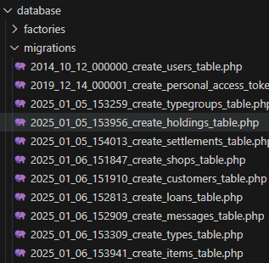

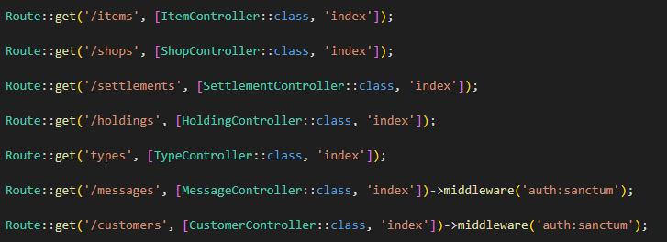
A backend
Laravel
  Sanctum
    Autentikáció
      middleware
  API

Slide 6
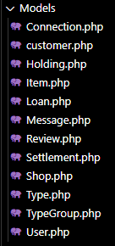
Modellek
Backend, adatbázis közti kommunikáció
Köt táblákat
Adatokat definiál

Slide 7
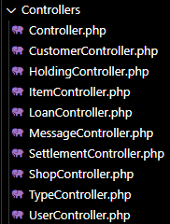
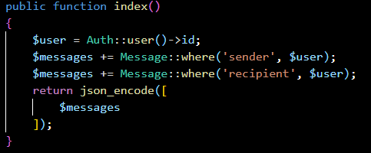
Kontrollerek
Kérésre futnak
Kommunikálnak az adatbázissal

Slide 8
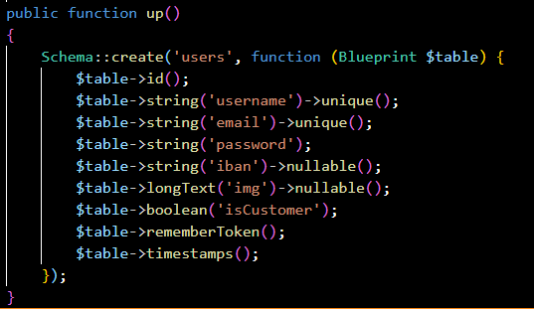
Migrációk
Migrációkkal hozzuk létre az adatbázist
Definiáljuk a táblákat, mezőiket

Slide 9
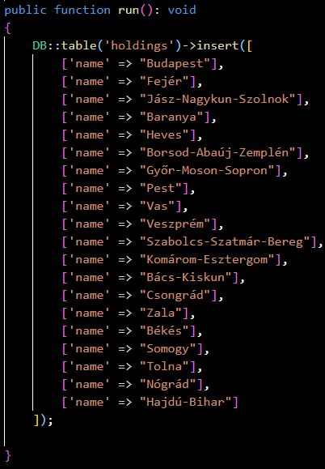
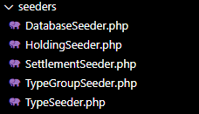
Seederek
A seederek töltik fel az adatbázist
  Vármegyék
    Települések
  Főkategóriák
    Kategóriák

Slide 10
Adatbázis

Slide 11
